Slide 1

Estructura de Datos Avanzados
Red-Black-Tree
Ing: Sandra Lima Torres
Ing: Raynol Vázquez Fuentes

Slide 2



Rudolf Bayer (1972)
Leo J. Guibas y Robert Sedgewick (1978)
árboles-B binarios simétricos
Notes:
Un árbol Rojinegro (denominado también árbol Red-Black) es un árbol binario de búsqueda auto-balanceado. La estructura original fue creada por Rudolf Bayer en 1972, que le dio el nombre de “árboles-B binarios simétricos”, pero tomó su nombre moderno en un trabajo de Leo J. Guibas y Robert Sedgewick realizado en 1978.

Slide 3
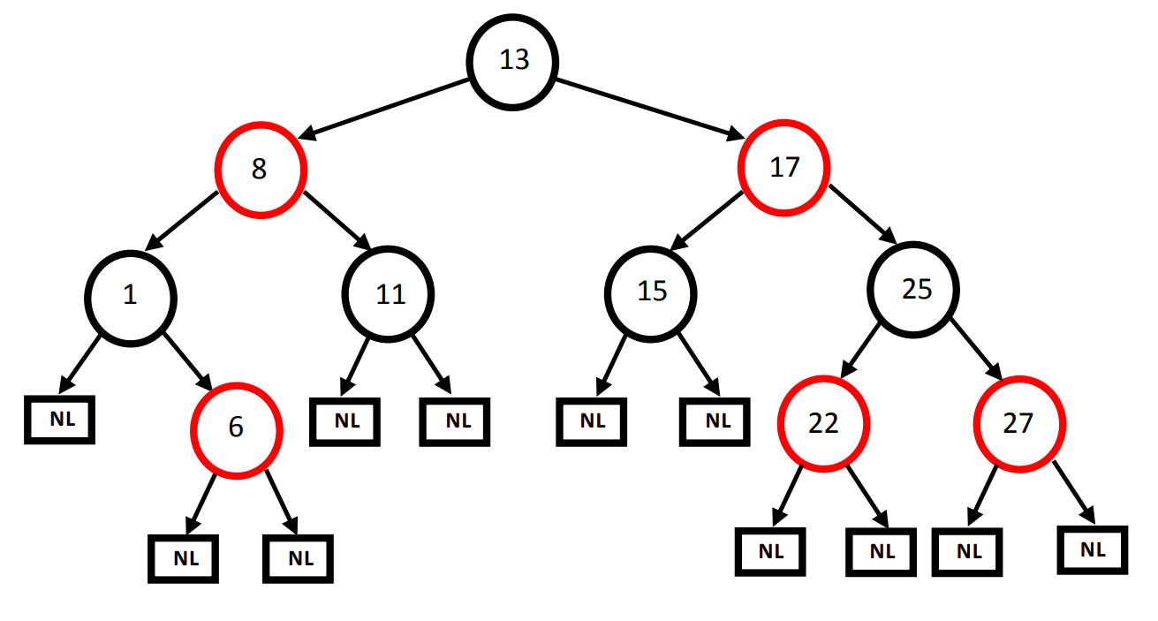
Notes:
Los árboles rojo-negro son un subtipo de árbol binario de búsqueda en el que cada nodo tiene un atributo de color cuyo valor es rojo o negro.
Garantiza un tiempo de ejecución de O(logn), donde n es el número total de elementos en el árbol
Cada nodo de un árbol coloreado contiene la siguiente información: color, clave, hijo izquierdo, hijo derecho y padre. Si un hijo de un nodo no existe, el apuntador correspondiente contiene el valor NULL, el cual se considerará como un nodo externo cuyo color es negro. Todo árbol Rojinegro satisface las siguientes propiedades
1.Todo nodo es rojo o negro
2.La raíz es negra
3.Todo nodo externo (NULL) es negro.
4.Si un nodo es rojo, entonces sus dos hijos son negros.
5.Para cada nodo, todas las rutas de un nodo a los nodos externos (NULL) contienen el mismo número de nodos negros

Slide 4
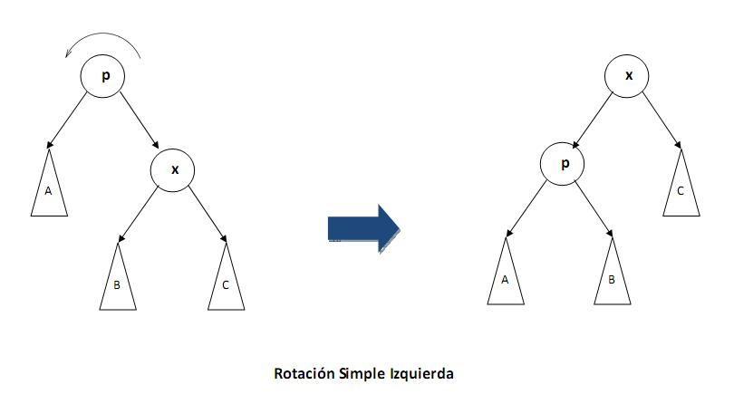
Rotacion Simple Derecha
Notes:
Las principales operaciones q tiene el árbol rojinegro son:
Rotar a la izquierda, rotar a la derecha, buscar, inserción, eliminación
Las rotaciones son necesarias para que cumpla las propiedades de un árbol rojo-negro, ya que en los casos como inserción y eliminación, al final hay ocasiones que se necesita restructurar el árbol, por lo cual existen la rotación:
• La Rotación izquierda.
• La Rotación derecha.
Es la misma rotación que ocupan los arboles binarios de búsqueda.

Slide 5
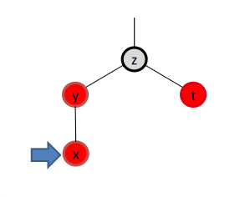
Inserción
Notes:
La inserción de un nodo se realiza inicialmente igual que en un árbol binario de búsqueda.
• Como las hojas deben ser negras, al nuevo nodo “x” se le da el color rojo.
De ésta manera no se viola la segunda condición (altura negra), aunque se puede violar la primera (el padre del nodo insertado puede ser rojo).

Slide 6
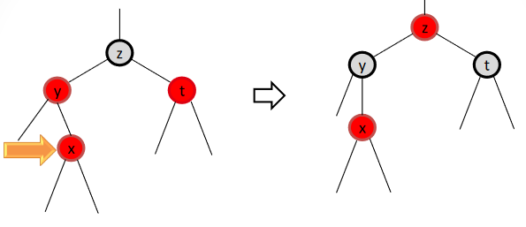
Caso 1
Notes:
Solución: Si x es rojo y padre y tío son rojo, repintamos a estos últimos de negro y al padre de ambos de rojo. Puede darse el problema de que el padre de z sea rojo y se viole de nuevo la primera condición.
• Iteración siguiente: El nodo que se comprueba ahora es z.

Slide 7
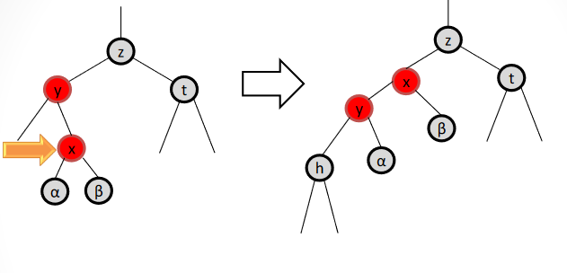
Caso 2
Notes:
Solución: Se efectúa una rotación x-y. Esto no resuelve el problema, pero hace que ahora el nodo que hay que comprobar sea un hijo izquierdo y por lo tanto se aplique el caso siguiente.
• Iteración siguiente: El nodo que se comprueba ahora es y. Se caerá en el Caso 3.

Slide 8
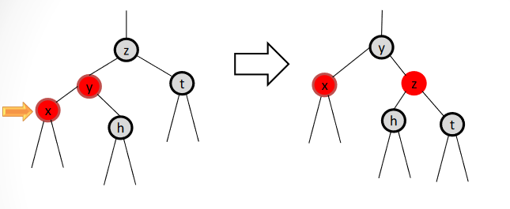
Caso 3
Notes:
Solución: Se efectúa una rotación(z-y), se cambia de color a z e y.Esto resuelve el problema.
• Iteración siguiente: El árbol cumple las condiciones. Se termina el bucle.

Slide 9
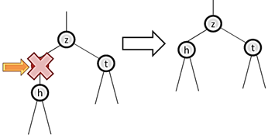
Delete
Notes:
La operación se lleva a cabo de la misma manera que en los árboles binarios de búsqueda:
• Se busca el nodo a borrar (como los nodos hojas son nodos nulos, en caso de existir el nodo a borrar debe tener siempre dos hijos).
• Si es un nodo con dos hijos no nulos, se busca el mayor nodo (el más a la derecha) de su subárbol izquierdo (lo llamamos “x”), se intercambia sus datos con el nodo a borrar y se pasa a borrar el nodo “x”. Como es el nodo más a la derecha, su hijo derecho será nulo.
• Si el nodo suprimido “x” fuese negro, entonces, las ramas que pasen por “x” tienen un nodo negro menos, lo que viola la condición de los árboles rojo-negros. En este caso es necesario ajustar colores.
El árbol sigue siendo rojo-negro. por lo que no hay que realizar ningún ajuste.

Slide 10
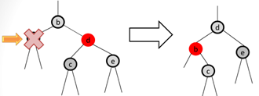
Caso 2
Notes:
• Nodo a Negro con hermano rojo (nodo d)
• A hermano se le pinta negro (nodo d), a padre de rojo (nodo b) y rotar a la izquierda.

Slide 11
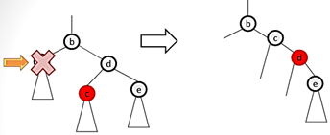
Caso 3
Notes:
• Un nodo a y hermano negro (nodo d), el hijo derecho de hermano negro (nodo e) y el izquierdo rojo.
• Al hijo izquierdo del hermano (nodo c) se le pinta negro y a hermano de rojo (nodo d)
• Rotar a la derecha para equilibrar.

Slide 12
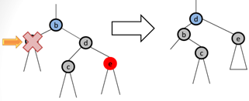
Caso 4
Notes:
Un nodo a y hermano negro, el hijo derecho de hermano rojo (nodo e) y el izquierdo negro
A padre se le pinta negro (nodo b), a hermano se pinta del color que tenia padre (nodo d)** y al hijo derecho de hermano (nodo e) también negro.
Rotar a la izquierda para equilibrar alturas negras.

Slide 13





Notes:
Algunas de las principales aplicaciones de los arboles rojinegros son:
1-Base de datos: se utiliza en sistemas de bases de datos para organizar y buscar datos eficientesmente.
2-Compiladores: los arboles rojinegos se utilizan en los compiladores para guardar la información sobre código fuente y generar código maquina
3-sistemas de archivos: Se utilizan en algunos sistemas de archivos para mantener un ragistro de los archivos almacenados
4-Juegos, se utilizan en algunos juegos para almacenar y acceder a informaci’on relacionada con el juego, como puntuación, inventario y personajes.
5-redes de comunicación: se utilizan para optimizar la búsqueda y la transmisión de información

Slide 14
Ventajas de un RED-Black-Tree
1. Balanceo óptimo: El árbol rojinegro es un árbol balanceado que mantiene el número de nodos en cada rama lo más cercano posible.
2. Búsqueda eficiente: La búsqueda en un árbol rojinegro es más rápida que en un árbol binario de búsqueda debido a su estructura balanceada.
3. Insertar y eliminar datos: Insertar y eliminar datos en un árbol rojinegro es mucho más rápido que en un árbol binario de búsqueda.

Slide 15
Ventajas de un RED-Black-Tree
4. Estructura de datos eficiente: El árbol rojinegro es una estructura de datos eficiente que se utiliza ampliamente en sistemas de bases de datos y aplicaciones web.
5. Implementación fácil: La implementación del árbol rojinegro es fácil y se puede realizar en varios lenguajes de programación.

Slide 16
Desventajas de un Red-Black-Tree
1: Mayor complejidad de implementación: La implementación de un árbol rojinegro es mas compleja que la de los otros tipos de arboles, lo que dificulta su programación.
2: Mayor uso de memoria: Los arboles rojinegros requieren mas memorias que oros tipos de arboles debido a la necesidad de almacenar información adicional para determinar el color de los nodos.
3: Menor eficiencia en operaciones de inserción: en comparación con otros tipo de arboles, los arboles rojinegros pueden ser menos eficientes en operaciones de inserción en algunos casos, especialmente si se insertan muchos elementos en orden crecientes.

Slide 17
Notes:
https://www.cs.usfca.edu/~galles/visualization/RedBlack.html
Para visualizar como funciona un árbol redblack

Slide 18
Estructura de Datos Avanzados
Red-Black-Tree
Ing: Sandra Lima Torres
Ing: Raynol Vázquez Fuentes

